Slide 1

Proyecto: SoC Robot cartógrafo
Electrónica Digital II - UN 2020
Juan David Pabón Hernandez​ David Esneyder Ramírez Ibarra​ David Santiago Viracachá Suárez​

Slide 2
Cámara OV7970
SERVOMOTOR
Sensor de Ultrasonido
SoC Robot cartógrafo
Procesador
I2C
Procesamiento de imagen
Driver Cámara
Driver PWM
Driver Ultrasonido
bridge
DMA
Control
Driver Cámara
memoria
BUS
UART1
GPIO
Driver
Infrarrojo
SoC
Sistema de navegación / movimiento
LEDS
Sensor Infrarrojo

Slide 3
Memory map Robot cartógrafo
WRITE
 | 0x08 +base
READ
 | 0x04 +base
DIR
 | 0x00 +base
UCR
 | 0x04 +base
RXTX
 | 0x00 +base
tx_busy, rx_error, rx_avail

Slide 4
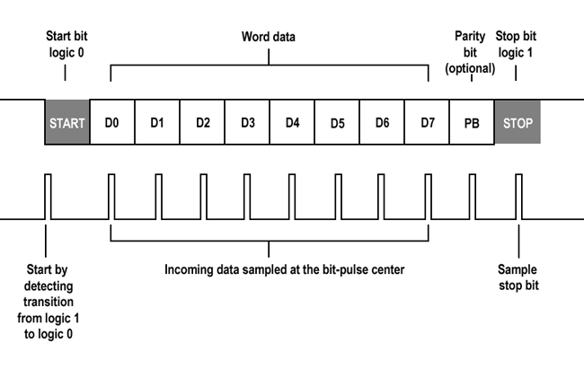
uart
baud
 | 0x08 +base
Status reg 1. tx_busy
2. rx_error
3. rx_avail
Control reg
1. tx_init
RX_reg
TX_reg
BAUD_reg
Bus interface
RX
UCR
 | 0x04 +base
RXTX
 | 0x00 +base
RX_PIN
TX
BAUD_GEN
TX_PIN
clk

Slide 5
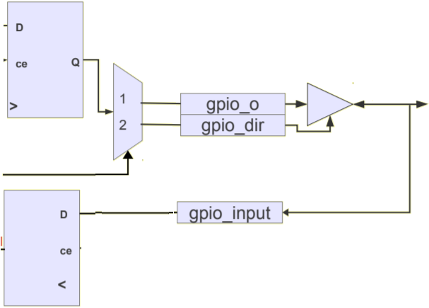
GPIO
Bus interface
gpio
WRITE
 | 0x08 +base
READ
 | 0x04 +base
DIR
 | 0x00 +base

Slide 6
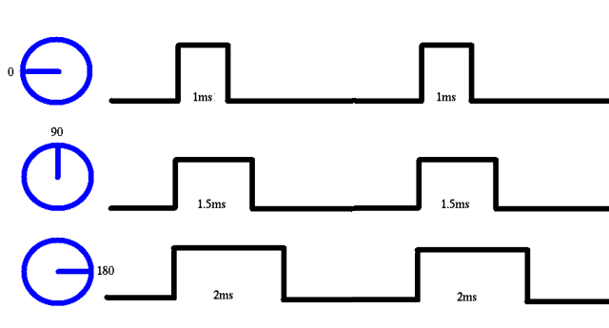
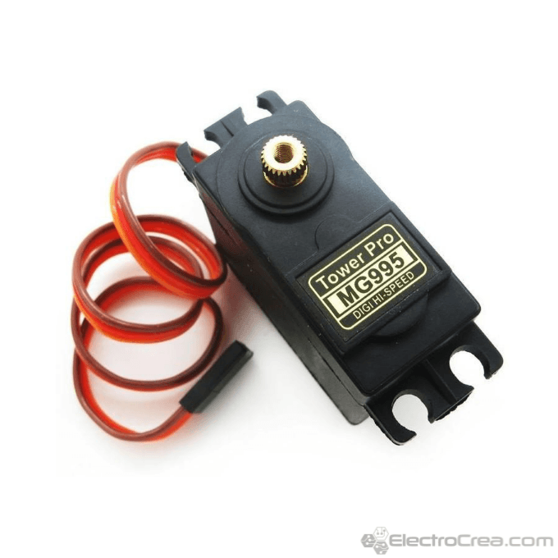
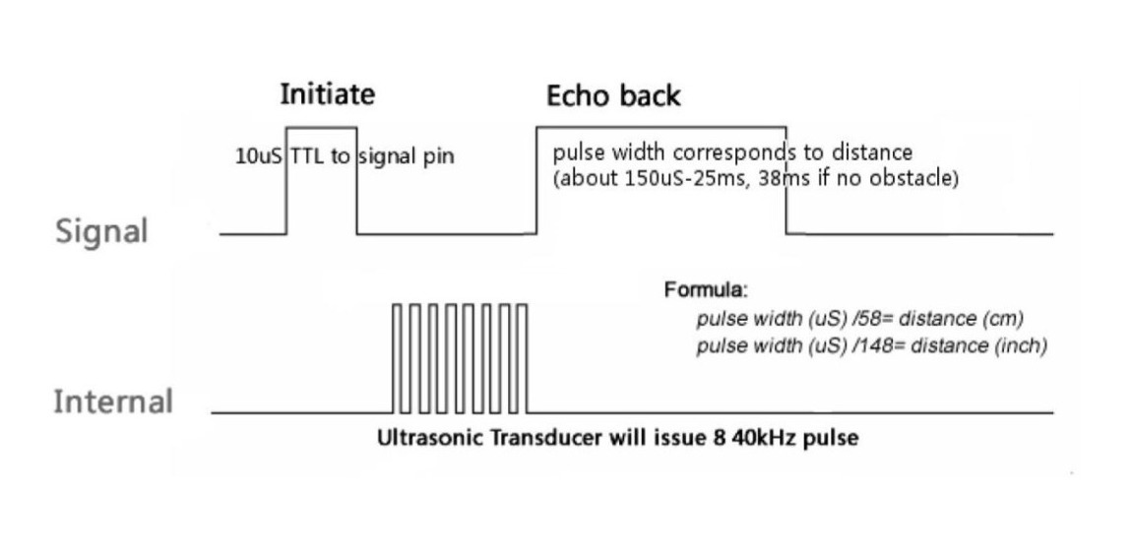
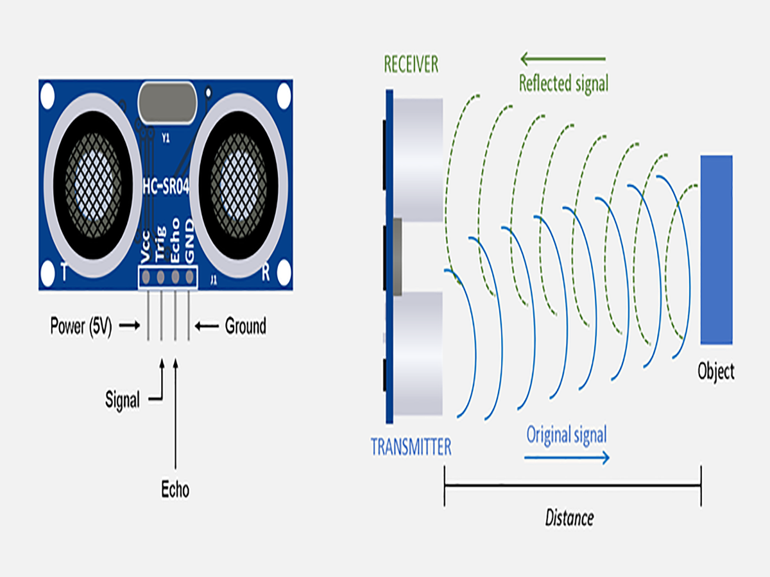
RADAR

Slide 7
RADAR
enable
 | 0x08 +base
period
 | 0x04 +base
Dutty
 | 0x00 +base
Bus interface
PWM
Dutty_reg
Period_ref
enable
SERVOMOTOR
Bus interface
PWM / LECTURA
ULTRASONIDO
Servo.period=20;
Servo.enable=1;
mapeo(){
servo.dutty=1;
Der= leerultrasonido();
IF DER =1 TOMAR FOTO
servo.dutty=1.5;
Fro=leerultrasonido();
servo.dutty=2;
Izq= leerultrasonido();
}

Slide 8
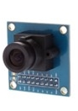
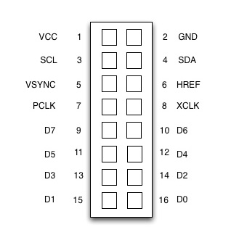
Cámara
Xclk
Rst
Pwdn
Href
Vsync
Pclk
clk
PLL
procesamiento
Bus interface
24MHz
Xclk / Reset / PWDN
Captura de datos
addr
DMA
datos
Datos [7:0]
Cual es el mapa de memoria ?

Slide 9
RADAR
Bus interface
PWM
 | 0x08 +base
coordI
 | 0x04 +base
CoordD
 | 0x00 +base
Reg Read
Coord izq
Coord der
Coord front
Done
Reg Write
Init
SERVOMOTOR
CoordF
 | 0x08 +base
done
 | 0x04 +base
init
 | 0x00 +base
PWM / LECTURA
ULTRASONIDO
Mapeo(){
Radar.init=1;
While(radar.done==0);
Izq=radar. CoordI;
der=radar. CoordD;
front=radar. CoordF;
Return izq, der, front
}

Slide 10
I2C
Bus interface
TX
Rx Reg
1.Res
2.Color
Control reg​
1. Start/Stop
START/STOP
Conf
Data
START/STOP
 | 0x04 +base
TX
 | 0x00 +base

Slide 11
Cámara
Xclk
Rst
Pwdn
Href
Vsync
Pclk
clk
PLL
procesamiento
Bus interface
24MHz
Init
 | 0x10 +base
Reset
 | 0x0C +base
Xclk / Reset / PWDN
Captura de datos
addr
DMA
ObjectData
 | 0x08 +base
ObjectFound
 | 0x04 +base
Data
 | 0x00 +base
datos
Datos [7:0]

